Slide 1

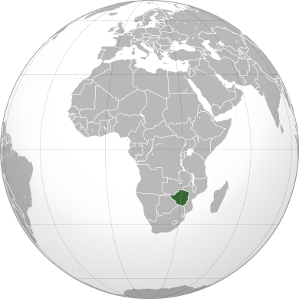
ZIMBABWE

Slide 2
Základné informácie
Hlavné mesto: Harare
Mena: Americký dolár, Juhoafrický rand (ZAR)
Úradný jazyk: Angličtina
Rozloha: 390757km²
Počet obyvateľov: 16.32 milión (2022)

Slide 3
Dejiny
Osídlenie v 1. tisícročí n. l.
Ťažba zlata, medi a železnej rudy
Krajina prekvitala a až do 17. storočia udržiavala nepriame obchodné styky s arabmi
1966 sa biela menšina zmocnila vlády, jednostranne vyhlásila nezávislosť od Británie a pomenovala svoju krajinu Rodézia
1980 vyhlásená nezávislosť Zimbabwe

Slide 4
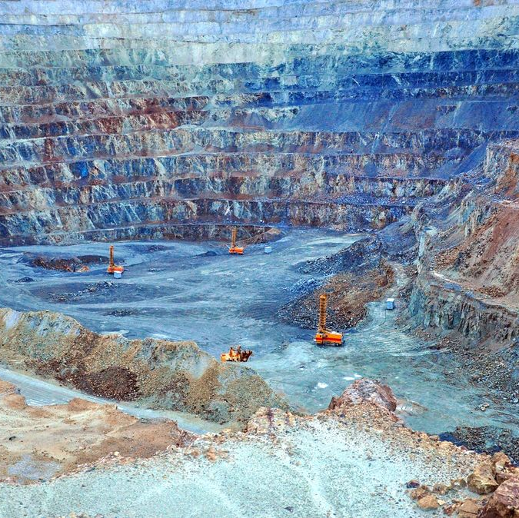
Nerastné bohatstvo
Zimbabwe má veľké prírodné bohatstvo
Jedna z najbohatších krajín na nerastné suroviny v Afrike
Ťaží sa najmä zlato, azbest, nikel, chróm, meď, cín, železná ruda a striebro

Slide 5
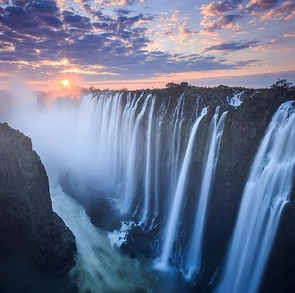
Zaujímavosti
Najväčšia atrakcia – vodopády Victoria Falls („Dym ktorí hrmí“)
1.7km dlhé a 111m hlboké

Slide 6
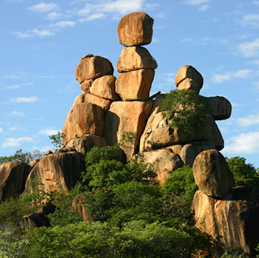
Zaujímavosti
Národný park Matopos Hills
Množstvo zvierat
Miesto posledného odpočinku ťažobného magnáta a filantropa Cecila Rhodesa

Slide 7
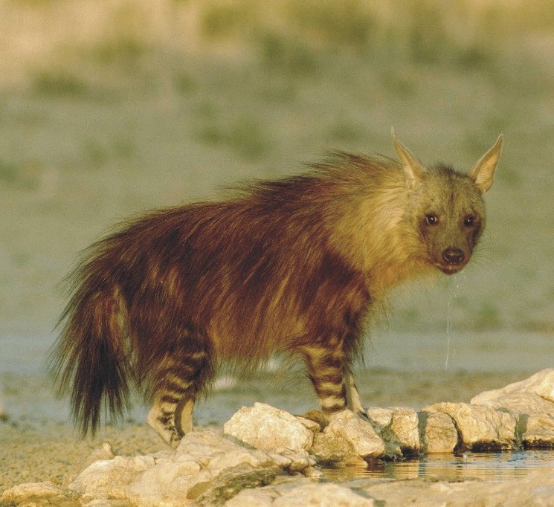
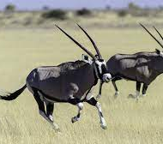
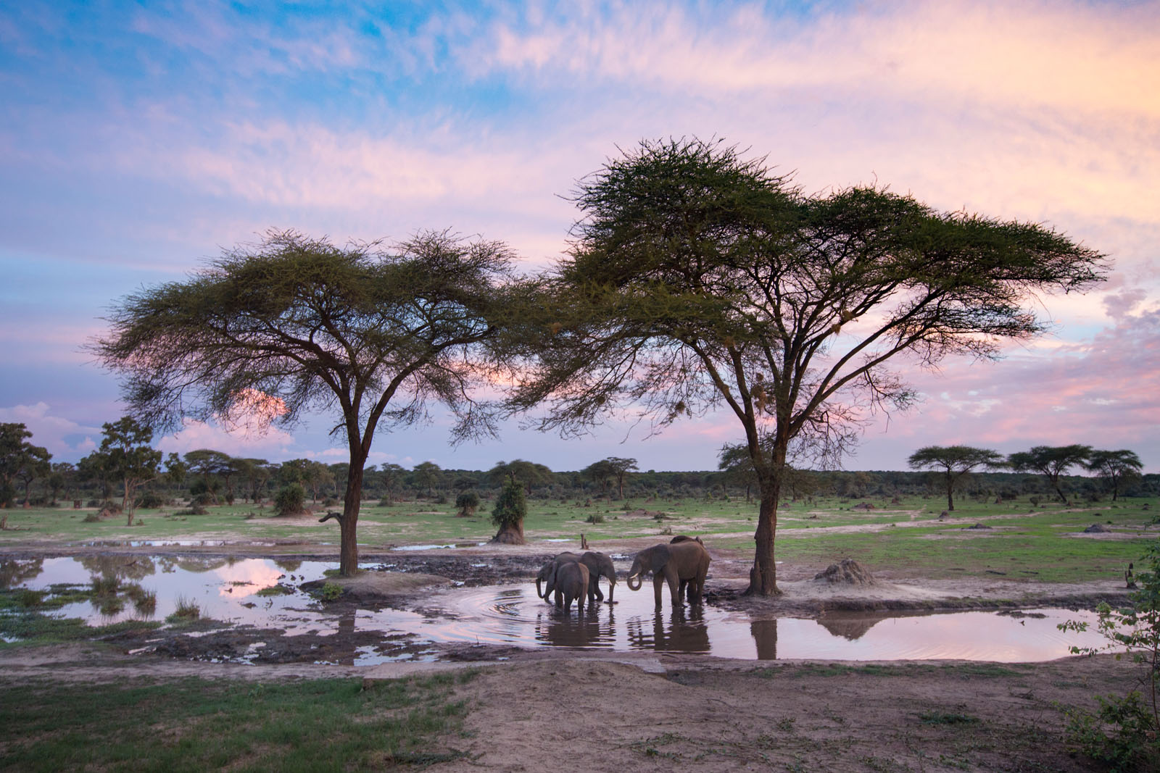
Zaujímavosti
Národný park Hwange
Do dnešnej doby pretrvalo pôvodné prostredie
Najväčšia populácia priamorožca juhoafrického a vzácnej hyeny hnedej

Slide 8
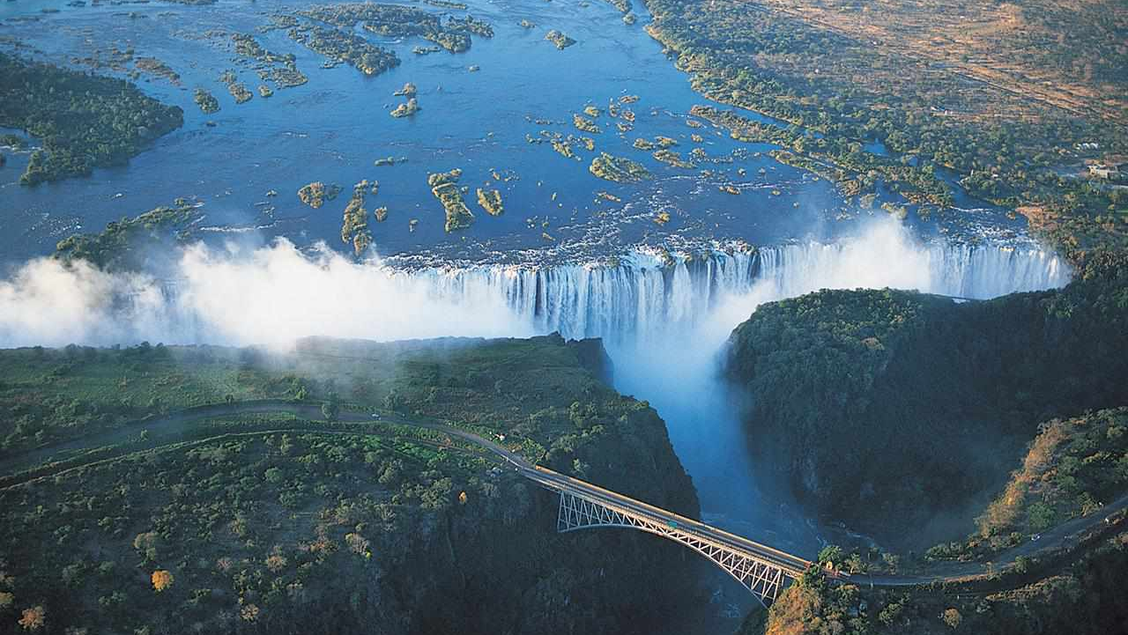
Ďakujem za pozornosť

